Slide 1
建筑装饰制图与识图
模块2 正投影图
面的投影

Slide 2
学习目标
1.了解面投影图
2.熟悉各种特殊位置平面的投影特性
3.根据面的投影特性解决工程中实际问题

Slide 3
7、 平面投影
铅垂面
投影的垂直面
正垂面
侧垂面
水平面
平面
投影的平行面
正平面
侧平面
一般位置平面

Slide 4
铅垂面
V
c′
c″
P
a′
a″
B
b′
W
b″
A
a
β
a
C
b
P_{H}
c
γ
c
投影特性：
1、 水平投影abc积聚为一条直线
2 、正面投影 a′b′c′、 侧面投影a″b″c″为ΔABC的类似形
3 、 abc与OX、 OY的夹角反映β、γ角的真实大小
H
b

Slide 5
正垂面
V
b′
b″
b′
Q_{V}
c′
c″
γ
a′
α
A
W
a′
a″
c′
B
Q
c
C
a
H
b
投影特性：1、 正面投影a′b′c′ 积聚为一条直线
2 、 水平投影abc、侧面投影a″b″c″是Δ ABC的类似形
3 、 a′b′c′与OX、 OZ的夹角反映α、γ 角的真实大小

Slide 6
侧垂面
b′
b″
c′
β
c″
V
a′
α
a″
S
B
S_{W}
b″
W
b
c″
c
C
a″
A
a
H
投影特性：1、 侧面投影a″b″c″积聚为一条直线
2 、 水平投影abc、正面投影 a′b′c′为Δ ABC的类似形
3 、 a″b″c″与OZ、 OY的夹角反映α、β角的真实大小

Slide 7
水平面
V
a′
b′
c′
a″
c″
b″
a′
b′
c′
b″
A
B
a″
W
c″
C
b
b
a
a
c
H
c
投影特性：
1. a′b′c′、 a″b″c″积聚为一条线积聚为一直条线，具有积聚性。
2. 水平投影abc反映Δ ABC实形。

Slide 8
正平面
V
b′
b′
b″
a′
B
b″
a′
a″
c′
W
A
a″
c″
c′
C
c″
c
b
a
c
b
a
H
投影特性：
1. abc 、 a″b″c″ 积聚为一条直线，具有积聚性。
2.正平面投影a′b′c′反映Δ ABC实形。

Slide 9
侧平面
V
b′
b″
a″
c′
a′
B
b″
W
c′
c″
b′
a′
A
a″
a
a
C
c″
b
b
H
c
c
投影特性：
1. abc 、 a′b′c′ 积聚为一直条线，具有积聚性
2. 侧平面投影a″b″c″ 反映Δ ABC实形

Slide 10
一般位置平面
b′
b″
a′
a″
b′
a′
B
c′
b″
c″
b
A
a″
C
c″
b
c
a
c
a
投影特性
1. abc 、 a′b′c′ 、 a″b″c″ 均为Δ ABC的类似形
2. 不反映α、β、γ 的真实角度

Slide 12
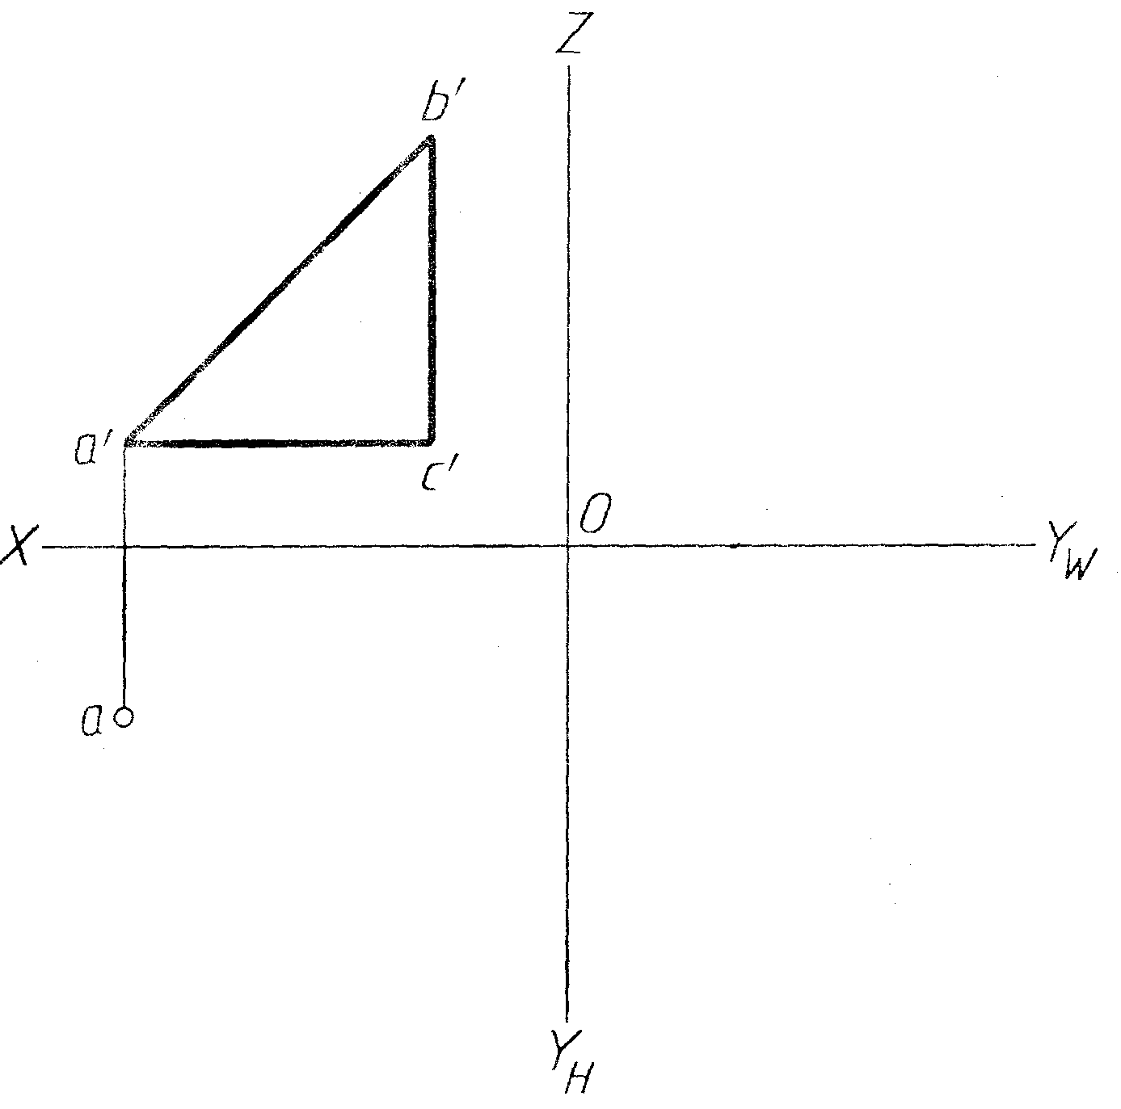
练习：已知正平面ABC的正面投影及点A的水平投影，求作该平面的水平及侧面投影。

